Slide 1

Clase 09. SQL
VISTAS

Slide 2


RECUERDA PONER A GRABAR LA CLASE

Slide 3

Crear, actualizar y eliminar vistas.
Identificar ventajas y desventajas de cada tipo de vista
Empezar a usar Stackoverflow para nuestros problemas
Aprender términos corporativos (Metricas de Startup)
OBJETIVOS DE LA CLASE

Slide 4

MAPA DE CONCEPTOS CLASE 9
DEFINICIÓN,OBJETIVOS
VISTAS
CREACIÓN, ACTUALIZACIÓN
ELIMINACIÓN
STACKOVERFLOW
MÉTRICAS DE STARTUP
ACTIVATION
ACQUISITION
RETENTION
CHURN RATE

Slide 5

REPASO POR DUDAS: GROUP BY
En SQL hay muchas formas de hacer cálculos agrupados de datos. Hagamos un repaso de la lógica detrás de los cálculos, así podemos entender un poco mejor los posibles errores surgen en las prácticas.
Veamos el desarrollo en este Google Sheet!

Slide 6

VISTAS: REPASO RÁPIDO

Slide 7
REPASO VISTAS: DEFINICIÓN
Tal como mencionamos algunas clases atrás, una Vista SQL es básicamente una tabla virtual que se genera a partir de la ejecución de una o más consultas SQL, aplicada sobre una o más tablas.

Slide 8


REPASO VISTAS: definición
Su estructura corresponde a una serie de filas y columnas tal como encontramos en las tablas SQL, que almacenan la vista de la información tal como la definimos al crearla.

Slide 9
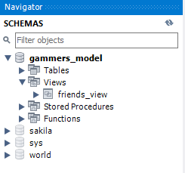
REPASO VISTAS: almacenamiento
Podemos guardar las Vistas con un nombre distintivo, para poder ejecutarlas cuantas veces consideremos necesario.
Su almacenamiento se da en la sección Views de los objetos de la base de datos.

Slide 10
VISTAS: sintaxis
Su sintaxis está compuesta por:
La sentencia CREATE VIEW.
El nombre que deseamos darle a la Vista.
La consulta SQL desde donde obtendrá los datos.
CREATE VIEW nombre_vista
AS consulta_sql

Slide 11
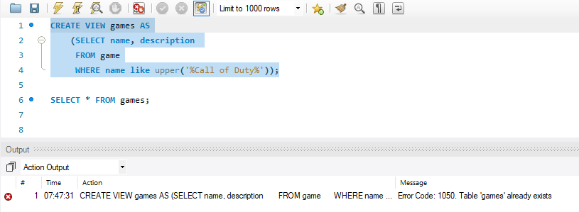
Crear una Vista ya existente
Intentemos ejecutar un script para crear una Vista nueva con un nombre de Vista que exista previamente.

Slide 12
VISTAS: sintaxis extendida
La sintaxis CREATE VIEW cuenta con un modificador (opcional) denominado OR REPLACE.
Esta sintaxis se ocupa de crear la Vista si no existe o reemplazar la existente por una nueva.
CREATE OR REPLACE VIEW nombre_vista
[lista_columnas]
AS consulta_sql

Slide 13

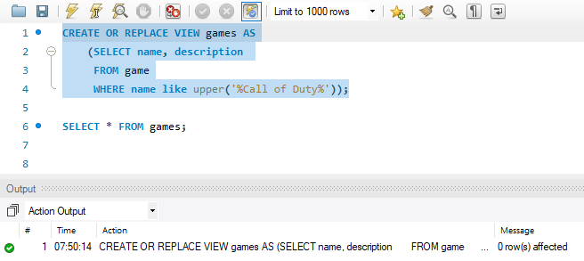
CREATE OR REPLACE VIEW
De esta manera, Mysql sobreescribirá directamente la Vista existente con el código de esta nueva Vista generada. Tengamos precaución porque Mysql no advertirá la operación de sobre-escritura.

Slide 14
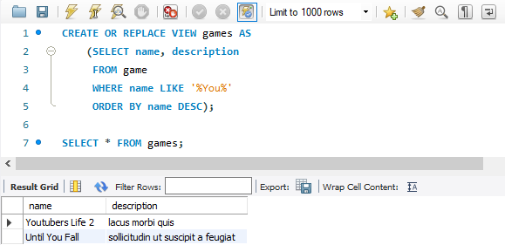
APLICAR FILTROS A UNA VISTA
Si aplicamos una cláusula WHERE y/u ORDER BY, veremos que los datos de la Vista, se listaran tal como lo indicamos en la consulta de selección.
Por lo tanto, en las vistas podemos aplicar todas las operaciones que vimos sobre tablas!!

Slide 15

¡PARA PENSAR!
¿Por qué creen que mysql nos deja agregar este comando con VIEWS pero no con TABLES?
¿Por qué creen que es más peligroso usar ‘CREATE OR REPLACE’ con tablas que con views?
💬 CONTESTA EN EL CHAT

Slide 16

¡REPASO CON UNA ENCUESTA!
Vamos a ver cuatro situaciones en las que tendríamos que elegir si usar vistas o tablas. Veamos que quedó de los beneficios de las vistas, que vimos en la clase de objetos.
¿VISTA O TABLA? CONTESTA LA ENCUESTA DE ZOOM

Slide 17
BENEFICIOS

Slide 18
VISTAS: beneficios
Privacidad de la información: los usuarios podrán ver sólo aquellos datos que creamos convenientes mostrar, en otras palabras, mejora la seguridad de la DB.
Dinamismo para adaptarnos: Poder re-adaptar tablas ya creadas sin tener un impacto grande en los procesos ya existentes nos permite modificar virtualmente algunas tablas para ver cómo funcionan algunos cambios, sin afectar nuestra base de datos.

Slide 19
Uso de Tablas versus Vistas
Datos a guardar | Mejor objeto
Datos que no estan en nuestra DB, osea que serian una fuente principal de informacion | Tablas
Datos de agregaciones de tablas | Vistas
Datos que estan en nuestro DB, pero son muy complejos o PII | Vistas
Re-versiones de una tabla (para migraciones o para cambiar nombres de columnas) | Vistas
Para guardar queries que usamos recurrentemente | Vistas

Slide 20
¡VAMOS A PRACTICAR UN POCO!
CODE PARTE 1

Slide 21
MODIFICAR UNA VISTA EXISTENTE

Slide 22
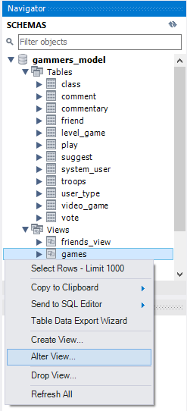
MODIFICAR UNA VISTA EXISTENTE
Las Vistas ya creadas, pueden ser modificadas de forma rápida, recurriendo a menú contextual > Alter View...
El código de la Vista será editado en una pestaña de Script.

Slide 23
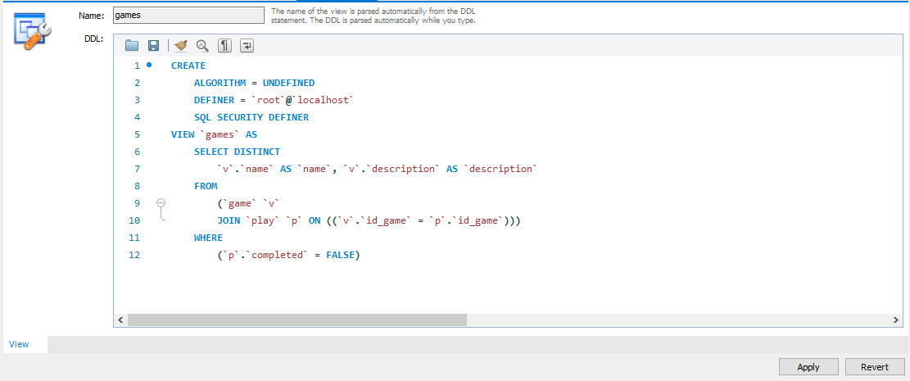
MODIFICAR UNA VISTA EXISTENTE
Aplicando las modificaciones necesarias sobre este código, podremos ejecutarlo a través del botón Apply.

Slide 24
ELIMINAR UNA VISTA EXISTENTE

Slide 25
ELIMINAR UNA VISTA
También contamos con la posibilidad de eliminar aquellas Vistas que ya no utilizamos, haciendo uso del comando
DROP VIEW <nombreDeLaVista>.
Ten presente que la eliminación, mediante un script, será instantánea.
DROP VIEW vista_productos;

Slide 26
¡VAMOS A PRACTICAR UN POCO!
CODE PARTE 2

Slide 27

PRÁCTICAS CON VISTAS
Desarrollar un scripts SQL e implementar la creación de diferentes tipos de vistas.
Tiempo estimado: 15 minutos

Slide 28
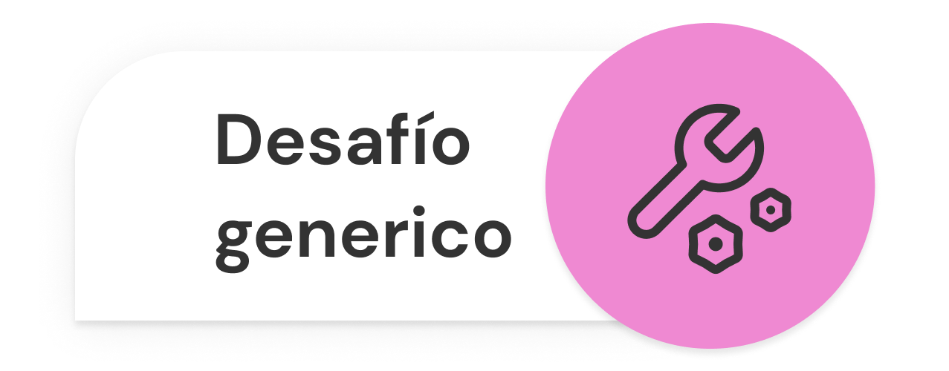
PRÁCTICAS CON VISTAS
Sobre el esquema gamers, crea las siguientes Vistas que:
Muestre first_name y last_name de los usuarios que tengan mail ‘webnode.com’
Muestre todos los datos de los juegos que han finalizado.
Muestre los distintos juegos que tuvieron una votacion mayor a 9.
Muestre nombre, apellido y mail de los usuarios que juegan al juego FIFA 22.
Tiempo estimado: 15 minutos

Slide 29
☕
BREAK
¡5/10 MINUTOS Y VOLVEMOS!

Slide 30
STACKOVERFLOW

Slide 31

STACKOVERFLOW: definición
Stack Overflow es un sitio de preguntas y respuestas para programadores profesionales y aficionados. Contiene preguntas y respuestas sobre una amplia gama de temas de programación.

Slide 32
STACKOVERFLOW: funcionamiento
El usuario se registra al sitio web.
El usuario hace pública su pregunta.
El usuario recibe las respuestas.
Las respuestas son publicadas por los miembros de una comunidad determinada o son respondidas por otros usuarios que encontraron solución al problema planteado.

Slide 33
STACKOVERFLOW: Votaciones
Todos los usuarios pueden votar por las preguntas y por sus respuestas
Cuando se vota por una pregunta, el usuario puede calificarlas como más relevante o menos relevante
Cuando se vota por las respuestas, éstas pueden ser más acertadas o menos acertadas.

Slide 34
STACKOVERFLOW: Estructura de una pregunta
Introducción explicando nuestro problema.
Insertar tabla dummy donde se vea nuestro problema de manera rápida, sin filas ni columnas que sobren.
Agregar fotos de la tabla, para que sea más gráfico.
Mostrar lo que tenemos hasta ahora, si es que avanzamos en algo (opcional)
Mostrar resultado deseado

Slide 35
EN LA PRÓXIMA CLASE
¡CREAREMOS UNA PREGUNTA EN STACKOVERFLOW!

Slide 36
MÉTRICAS DE STARTUP

Slide 37
MÉTRICAS DE STARTUP: definición
Las métricas en una startup son indicadores de la salud, el crecimiento, o el rendimiento del negocio, que facilitan la toma decisiones.
El seguimiento y análisis oportuno de las métricas permiten saber cómo y por qué algunas cosas funcionan – mientras otras no – y tomar las decisiones correspondientes.

Slide 38
MÉTRICAS DE STARTUP: ejemplos
La lista es larga y tendida, pero esta clase vamos a ver solo algunos, para empezar a familiarizarnos con los conceptos. Algunos ejemplos:
Adquisition
Activation
Retention
Churn Rate
Crecimiento MoM
CAC
LTV
Fuente/Canal
Conversion

Slide 39
ADQUISICION (ACQUISITION)

Slide 40
MÉTRICAS DE STARTUP: ACQUISITION
Es el número de clientes o usuarios que mostraron algo de interes en nuestro sistema. En general se suele segmentar por fuente (segun el origen de como fueron atraídos a registrarse/comprarnos). Luego de esta segmentación, se mide el número a lo largo del tiempo.
Como empresa, es clave que podamos medir cuánta gente atraemos y cual es la manera mas efectiva de hacerlo.

Slide 41
MÉTRICAS DE STARTUP: ACQUISITION
¿Cómo se calcula?
Es suficiente con entender las fechas en las que el usuario mostró algo de interés y medir esa variable agrupada en una suma, a través del tiempo.
Ejemplo clasico: Usuarios que ingresan a un sitio web

Slide 42
MÉTRICAS DE STARTUP: EJEMPLO
Mes 1
Pagamos $100 a Google y $100 a Facebook por publicidad
100 Clientes entran a nuestro website por Google y 10 por Facebook
Mes 2
Pagamos $100 a Google y $100 a Facebook por publicidad
110 Clientes entran a nuestro website por Google y 8 por Facebook

Slide 43
ACTIVATION

Slide 44
MÉTRICAS DE STARTUP: ACTIVATION
Vamos a tomar un evento puntual como un punto en el que el cliente empieza a ser cliente nuestro, donde se “activa”. Estos eventos pueden ser desde que descarguen nuestra aplicación hasta que se creen una cuenta. Esos usuarios serán nuestros activados.
Es una métrica importante porque muestra la capacidad que tenemos de despertar el suficiente interés con un usuario para que se decida por nosotros en vez de por la competencia.

Slide 45
MÉTRICAS DE STARTUP: ACTIVATION
¿Cómo se calcula?
El porcentaje de activación mide la conversión entre el estado de adquisición y el de activación. Es decir, se calcula dividiendo los usuarios que consideramos activados, divididos los usuarios adquiridos.
Ejemplo clásico: Usuarios que ingresan a un sitio web y se registran

Slide 46
RETENTION/ENGAGEMENT

Slide 47
MÉTRICAS DE STARTUP: RETENTION
Esta métrica muestra lo mucho que los clientes usan nuestros productos. Por ejemplo, para Mercadolibre podría ser cuántos usuarios hacen su primera compra, y luego hacen una segunda compra el mes siguiente.
Esta métrica es muy importante, porque nos permite entender cómo nuestras acciones afectan la periodicidad en la que los clientes actuan con nosotros.

Slide 48
MÉTRICAS DE STARTUP: RETENTION
¿Cómo se calcula?
Hay muchas formas de calcular esta métrica. En general la forma clásica tiene que ver con un evento disparador, como puede ser una primer compra, y un segundo evento medido a lo largo del tiempo, como una segunda compra. Si hay una segunda compra antes del tiempo X, vamos a considerar al cliente como retenido.

Slide 49
CHURN RATE

Slide 50
MÉTRICAS DE STARTUP: CHURN RATE
El churn es una metrica que nos indica el porcentaje de usuarios que dejan de usar o comprar nuestro producto a lo largo de cierto periodo. Basicamente, muestra la velocidad en la que perdemos clientes.
La complejidad aca es entender en que punto un cliente pasa de ser activo a inactivo. La clave de esta metrica es entender la razón por la que los clientes dejan de usar nuestros productos.

Slide 51
MÉTRICAS DE STARTUP: CHURN RATE
¿Cómo se calcula?
Tenemos que saber cuántos clientes tenemos a lo largo de cierto periodo, cuántos clientes nuevos tenemos y cuantos perdimos. Para conseguir el ratio, deberemos dividir los clientes perdidos divididos los clientes iniciales.

Slide 52
¡VAMOS A PRACTICAR UN POCO!
CODE PARTE 3

Slide 53

¿PREGUNTAS?

Slide 54
¡MUCHAS GRACIAS!
Resumen de lo visto en clase hoy:
Vistas, definición y objetivos.Ventajas y desventajas de cada tipo de vista.
Stackoverflow
Metricas de Startup

Slide 55

OPINA Y VALORA ESTA CLASE

Slide 56
#DEMOCRATIZANDOLAEDUCACIÓN

